Slide 1
2013年5月13日の仙台山形の 気温差について
2016.3/10 ヤマセ研究会
東北大学流体地球物理学講座
修士1年 岩場遊

Slide 2
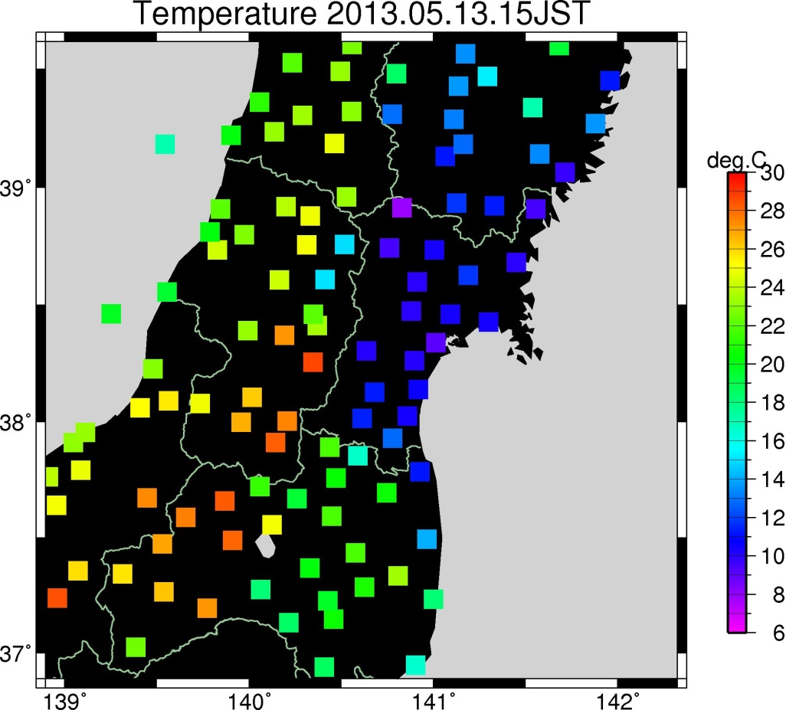
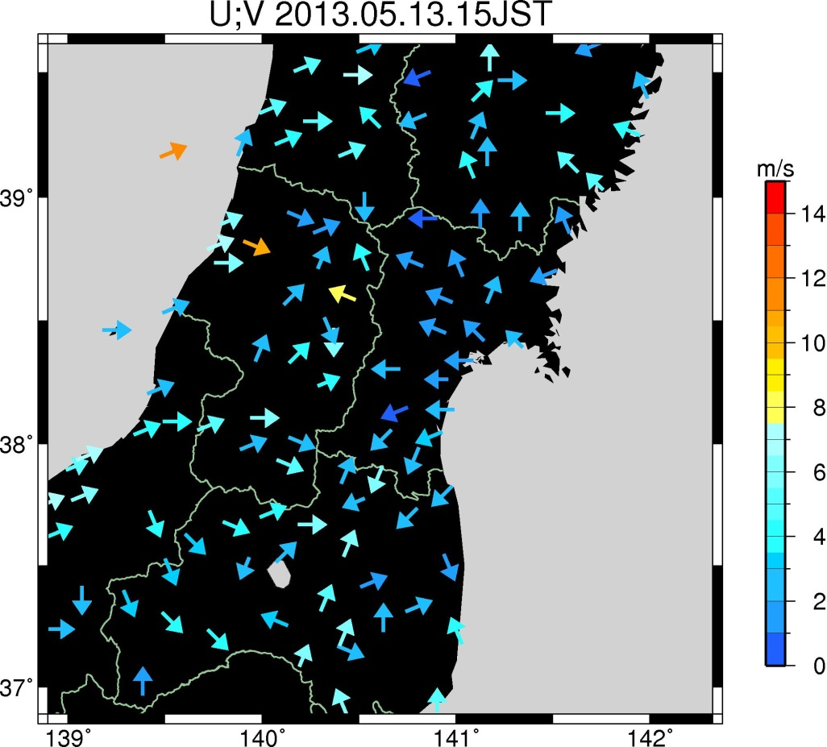
2013年5月13日
天気 仙台：曇り、霧雨 山形：晴れ
最高気温 仙台：11.4℃（17:32） 山形：29.1℃（14:13）
17.7℃の最高気温差（４～８月で観測史上最大）
28.7℃
10.1℃
図 2013年5月13日15時の気温
（アメダス）
図 2013年5月13日15時の風
（アメダス）
※時刻は全て日本時間(JST)
Notes:
２位の記録は14.5℃（1939/05/10）

Slide 3
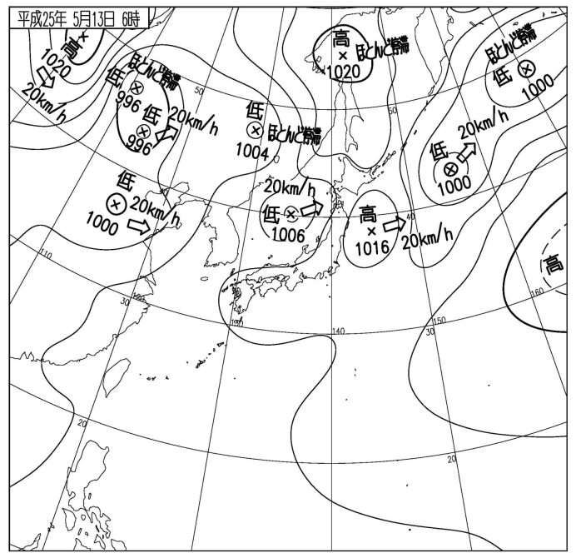
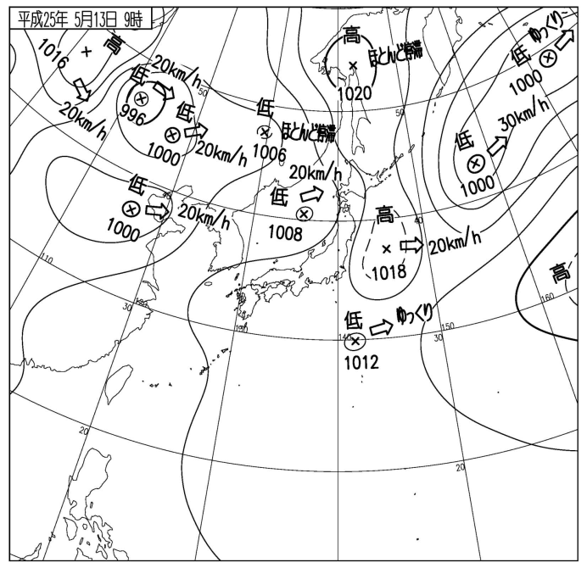
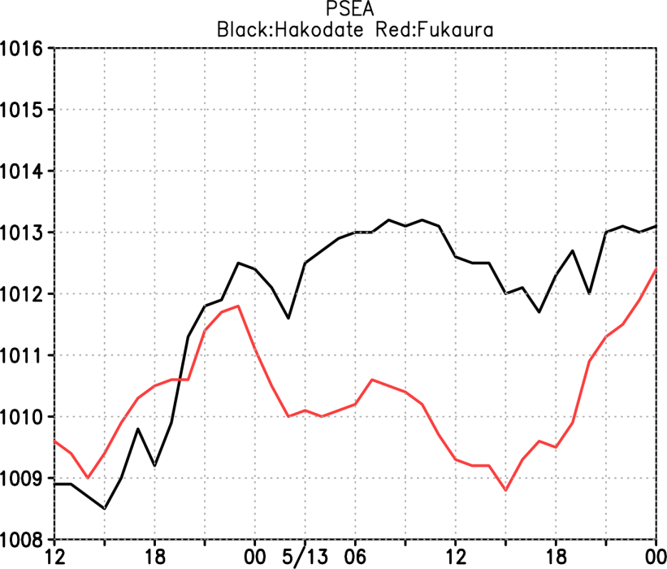
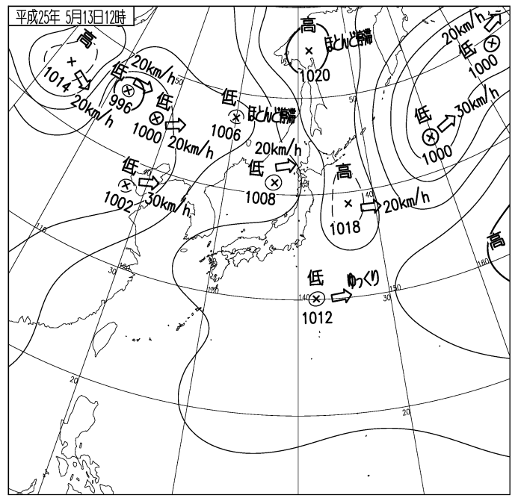
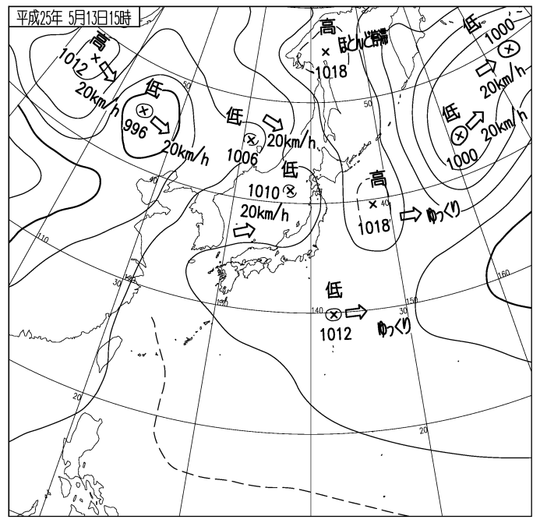
総観場
6時
9時
黒：函館
赤：深浦
12時
15時
図 函館と深浦の地上気圧
ヤマセのとき…
函館＞深浦 になりやすい
(Shimada et al. 2013)
図 13日の天気図 左上から6時、9時、12時、15時（気象庁HP）

Slide 4
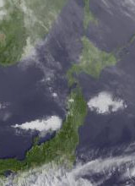
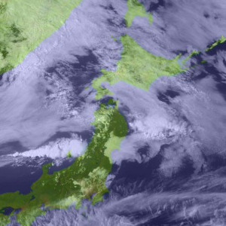
衛星画像
赤外
可視
図 15時のひまわり衛星画像（高知大）
左：赤外 右：可視
宮城県は赤外で暗域、可視で明域
⇒ 下層の雲（層雲、霧）
Notes:
下層雲の重要性について

Slide 5
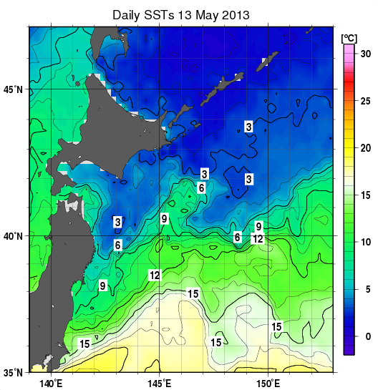
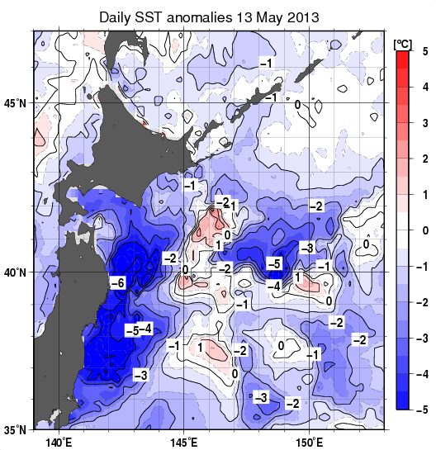
SST
図 5月13日のSSTと平年偏差（気象庁HP）
左：SST 右：平年偏差
三陸沖に大きな低温偏差
⇒ 太平洋側の低温に寄与か

Slide 6
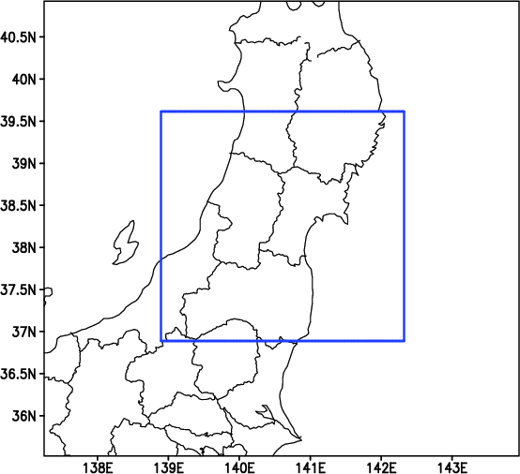
ダウンスケール(Downscaling)
＜MSMの解像度＞
水平：地表面 5km, 気圧面 10km
時間：3時間
NHMを用いて力学的ダウンスケール
図 計算領域
表 実験設定
初期時刻 | 2013年5月11日21時（JST）
タイムステップ | 5秒
水平解像度 | 2 km(150x150)
鉛直層 | 38層(40-760 m)
モデルトップ | 14.5 km
初期値境界値 | MSM
雲物理過程 | 水蒸気・雲水・雨・雲氷の混合比、雲氷の数密度を予報
海面水温 | MGDSST(daily, 0.25゜)
乱流スキーム | Improved Mellor-Yamada Level3 (Nakanishi and Niino 2004,2006)
Notes:
MGDSST：Merged satellite and in situ data Global Daily SST

Slide 7
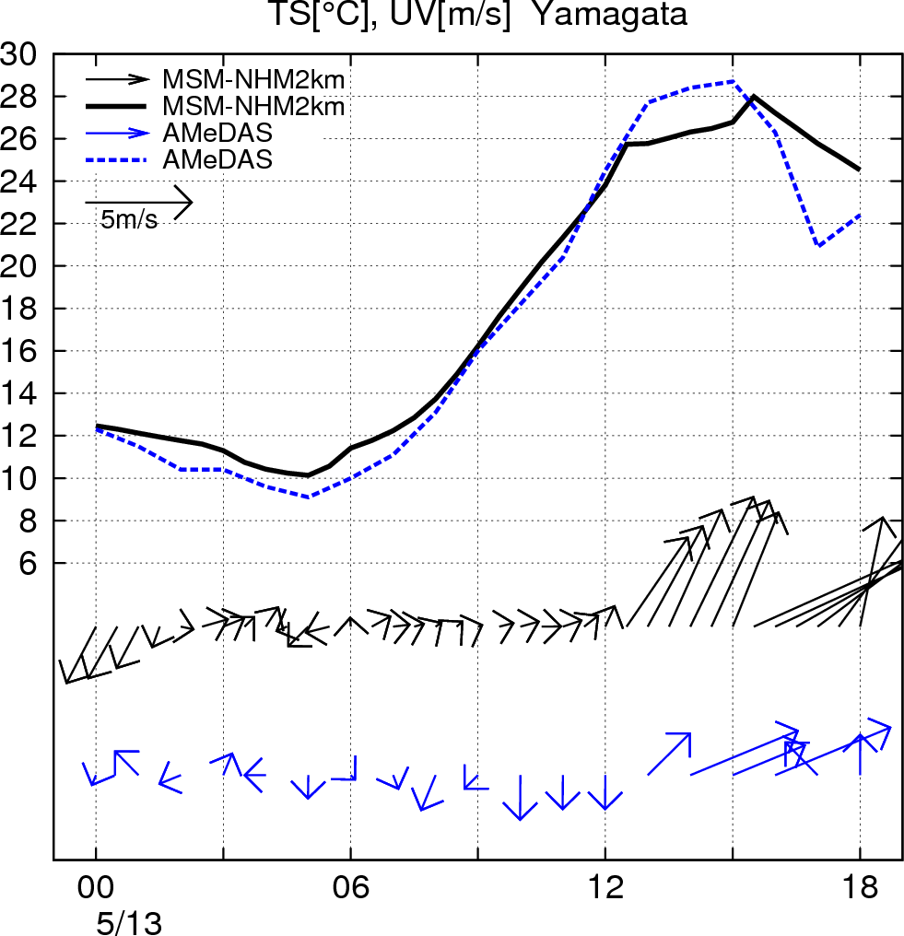
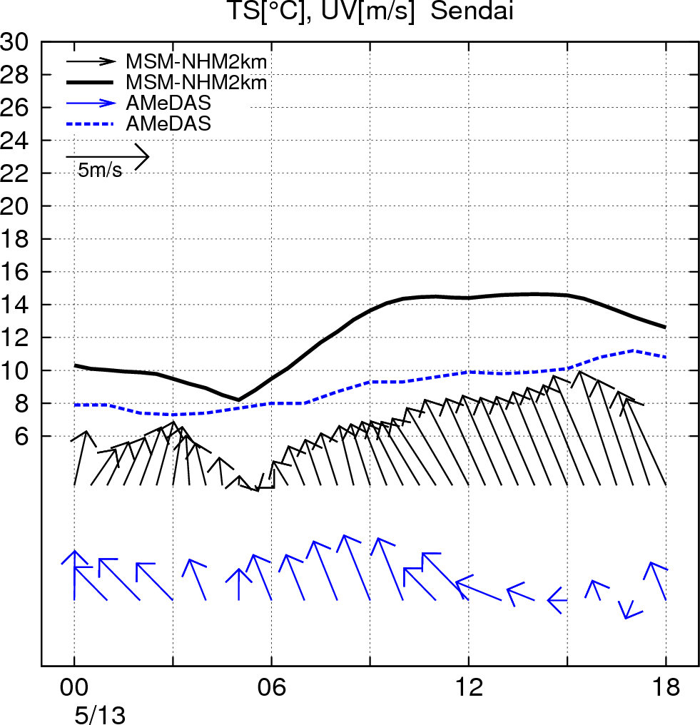
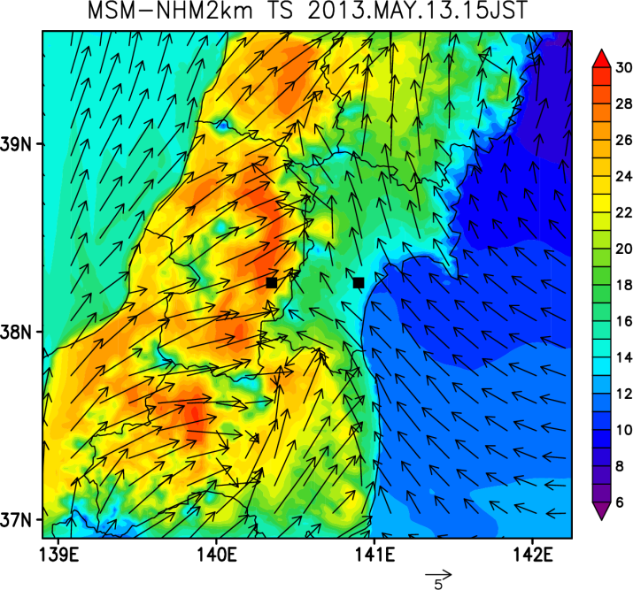
ダウンスケール結果（気温、風）
山形
仙台
黒：NHM
青：アメダス
図 山形（左）と仙台（右）の地上の気温と風
海から冷たい風が吹き込んでいる
気温差は$10℃$以上あるが、
仙台は観測より$4\sim 5℃$高い
山形は気温、風ともに観測とよく一致
図 15時の地上の気温と風

Slide 8
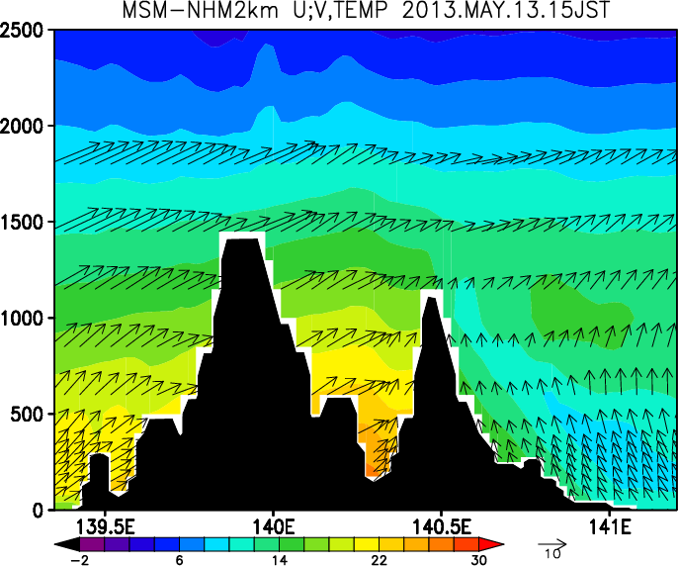
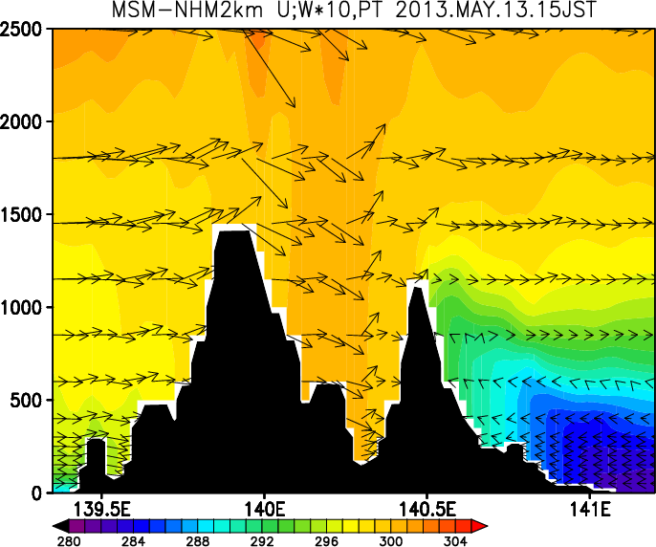
東西断面図
V
シェード：気温
Wx10
シェード：温位
U
U
図 15時の38.26Nでの気温・風断面図
シェード：気温 ベクトル：U;V
図 15時の38.26Nでの温位・風断面図
シェード：温位 ベクトル：右U;Wx10
太平洋側：東風成分は約750 m以下
⇒ 奥羽山脈を越えられなかった
山形盆地：上空の高温位の空気の下降
⇒ 混合層の形成
仙台：逆転層

Slide 9
後方流跡線解析(Backward trajectory)
山形の暖気と仙台の冷気の起源、性質の違いを調べる
仙台・山形に空気塊を置き、風速を後方に時間積分し、軌跡を求める
両地点の近傍に複数（10個）の気塊をランダムに散らして配置
表 実験設定
到達時刻 | 2013年5月13日15時（JST）
到達高度 | 地上から200 m, 250 m, 300 m
空気塊の数 | 10個
計算時間 | 9時間
移流計算 | 4次のルンゲ・クッタ法
タイムステップ | 30秒
出力間隔 | 15分
Notes:
色が濃い（暗い）ほど低い（200→250→300）

Slide 10
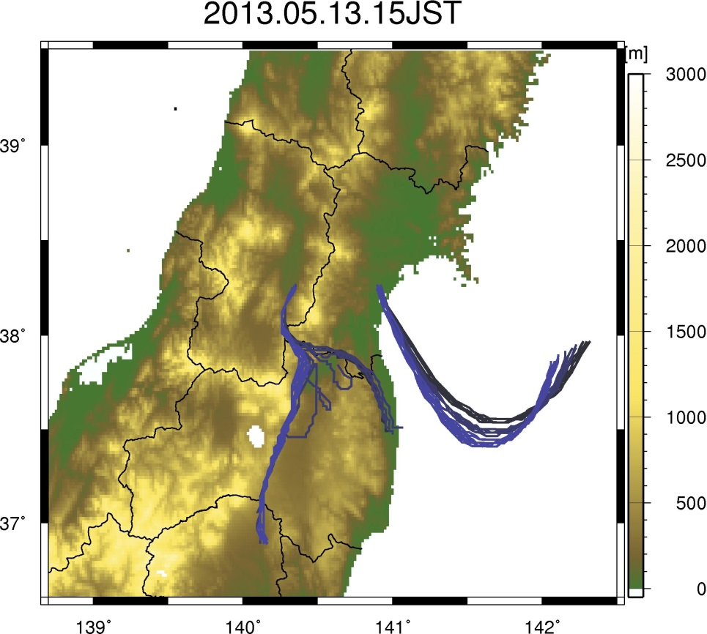
流跡線解析結果
仙台：経路は概ね一致
東の海上から到達
山形：大きく分けて2パターンの経路
①浜通りから
②中通りから
図 15時に到達した流跡線
色が濃い線ほど低い高度に到達したことを示す
Notes:
地形に衝突しなかった流跡線のみ描画

Slide 11
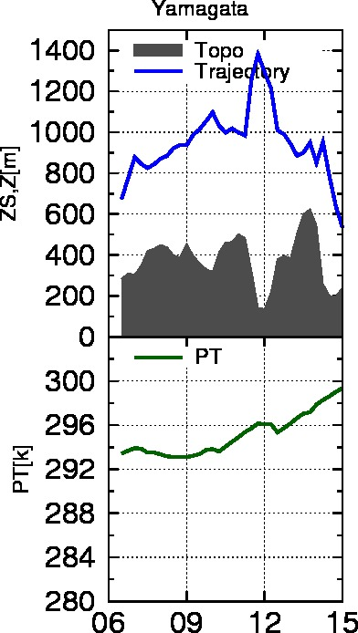
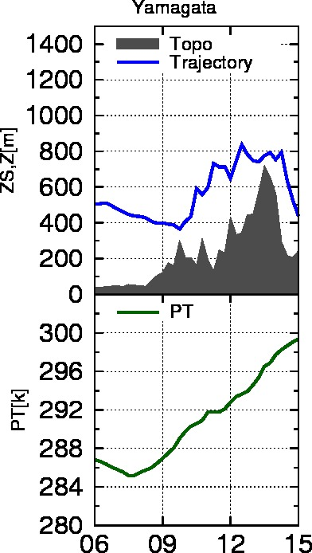
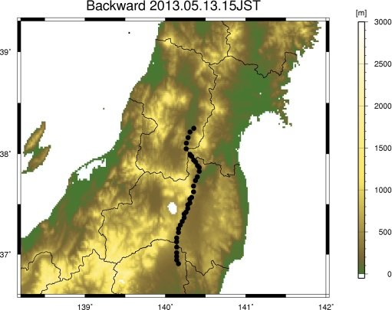
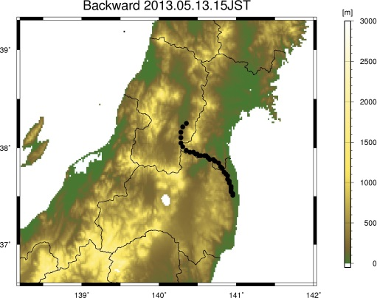
山形に到達した流跡線
流跡線の鉛直方向の軌跡と軌跡に沿った温位変化
中通り
浜通り
流跡線の高度
流跡線の高度
地表付近の冷たい
空気の日射による
急速な加熱
上空の高温位
空気の下降
温位
温位
図 13日15時に到達した空気塊の流跡線と断面図
左：山形300 m 右：山形200 m
Notes:
両者とも、山を下りる（越える）過程での断熱昇温の効果は（相対的に）どのくらい？

Slide 12
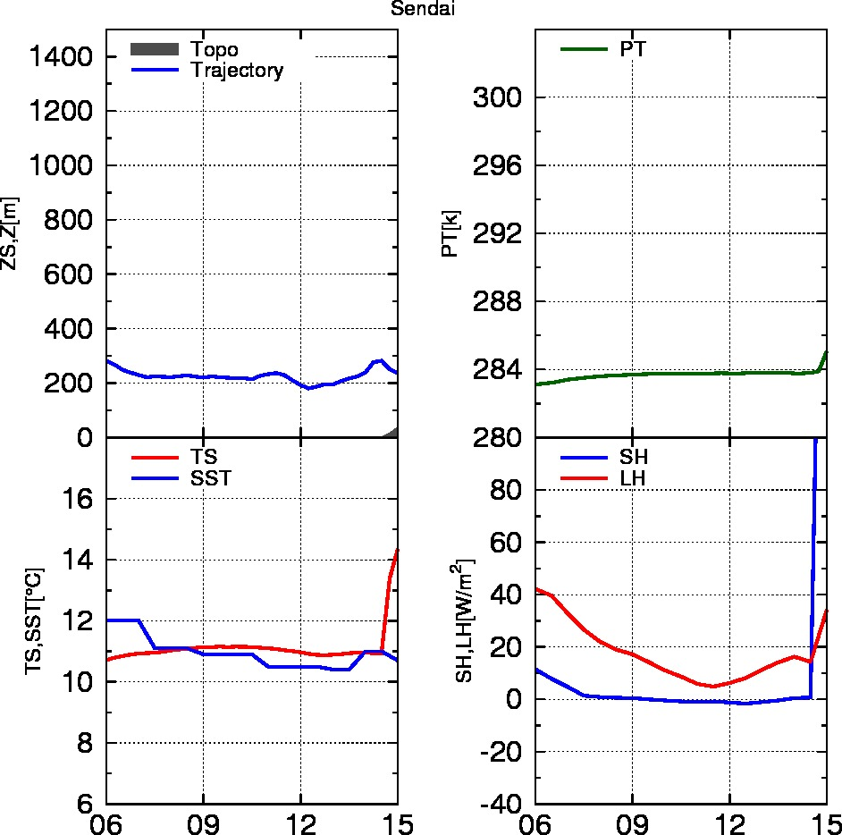
仙台に到達した流跡線
流跡線の高度
温位
海上で温位はほぼ一定
地上気温＞SSTのとき、
顕熱フラックス負
⇒ SSTの拘束
赤：地上気温
青：SST
赤：潜熱フラックス
青：顕熱フラックス
図 13日15時に到達した空気塊の流跡線と断面図
（仙台200 m）

Slide 13
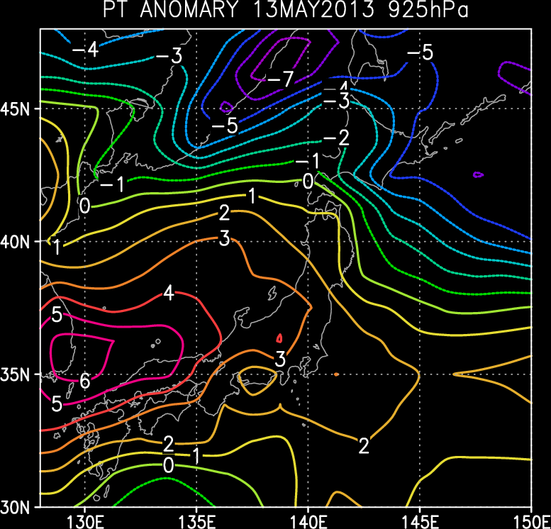
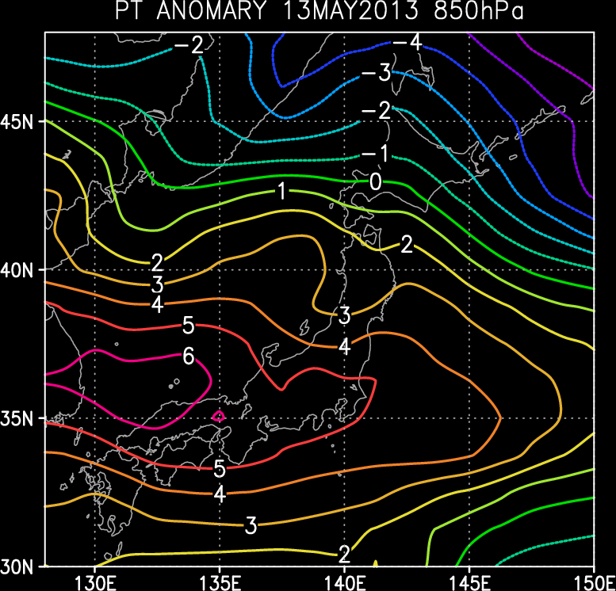
上空の温位
925 hPa
850 hPa
図 5月13日の925 hPa、850 hPa温位偏差（JRA55）
基準： 1981-2010年5月平均
東北南部は$2\sim 4 ℃$の高温偏差
⇒ 山形の高温に影響
オホーツク海は低温偏差

Slide 14
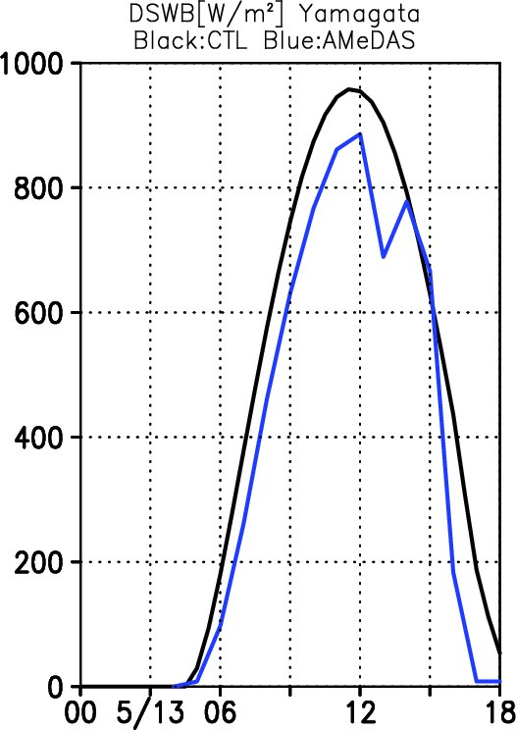
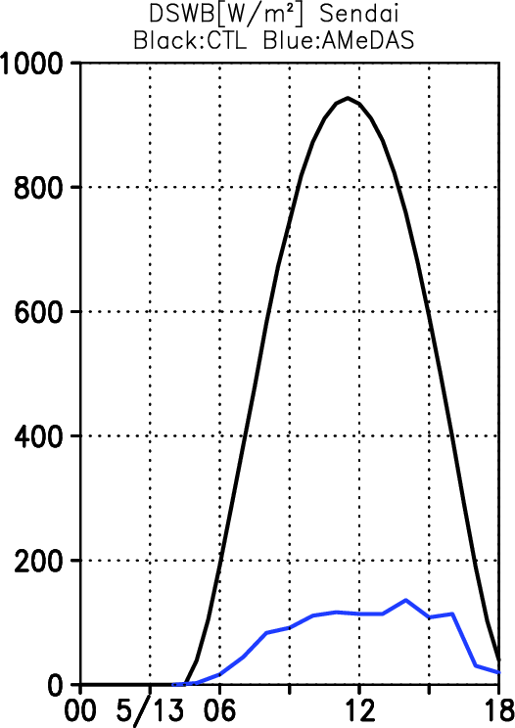
雲の再現
仙台の気温が高く予想された原因を調べる
山形
仙台
黒：NHM
青：アメダス
仙台はNHMでは雲がほとんどない
気温が高くなる原因と考えられる
↓
雲を増やす感度実験を行い、
雲の影響を評価
図 下向き短波放射 [$W/m^{2}$]
図 15時のひまわり可視画像
（再掲）

Slide 15
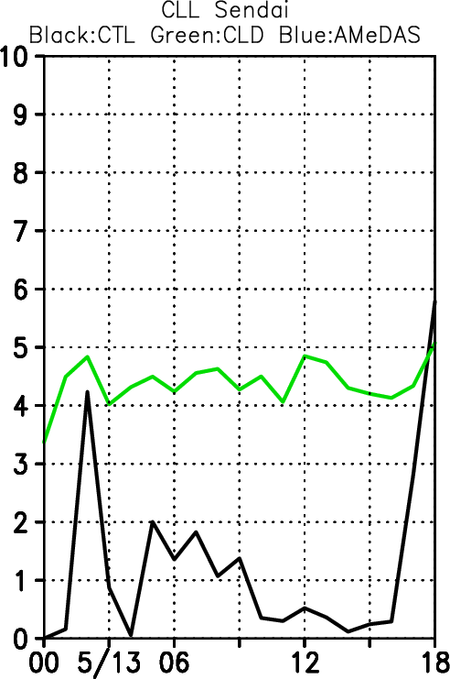
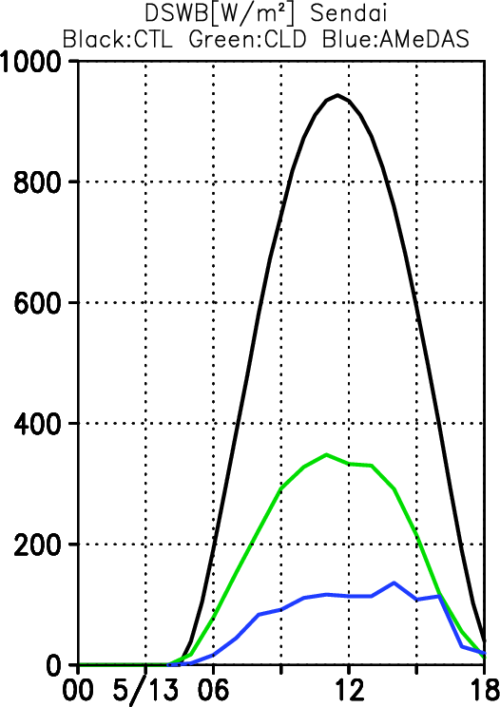
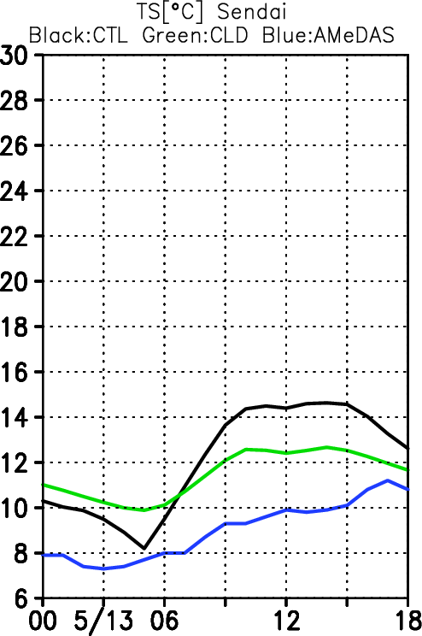
雲を増やす感度実験
部分凝結スキームのσの値を$σ=σ+0.0004として$雲を増やし（CLD）、CTLと比較
⇒ 下層雲がほとんどなかった時刻でも下層雲量5程度まで増やすことができた
※ σ大 ⇒ 雲量は5に近づく
下層雲量
下向き短波放射
地上気温
黒：CTL
緑：CLD
青：アメダス
図 左：下層雲量 中：下向き短波放射 右：地上気温
黒：CTL 緑：CLD 青：アメダス
下層雲量が約5まで増加
短波放射が小さくなり、気温は約$2℃$低下

Slide 16
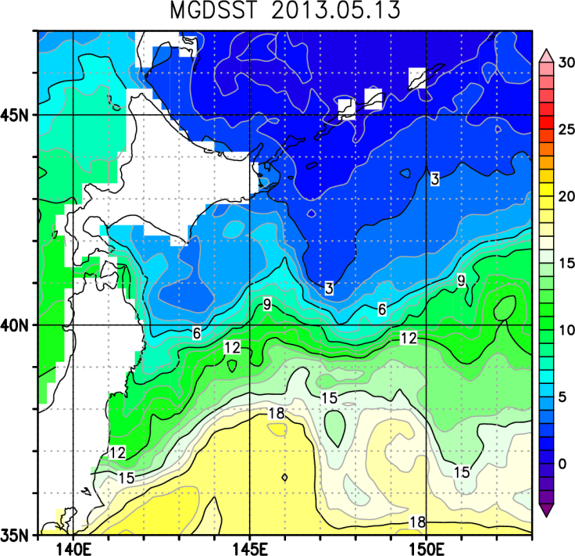
SSTの影響
SSTの仙台の気温への影響を調べる
気象庁HPのSST
MGDSST
図 気象庁HPのSST（再掲）とMGDSSTの比較
MGDSSTの方が三陸沖で$1\sim 3 ℃$高い
⇒ SSTも仙台の気温が高くなる原因と考えられる
※気象庁HPのSSTの方が精度が良いとした場合
Notes:
MGDSST: AVHRR+AMSER-E+In-situ(0.25)

Slide 17
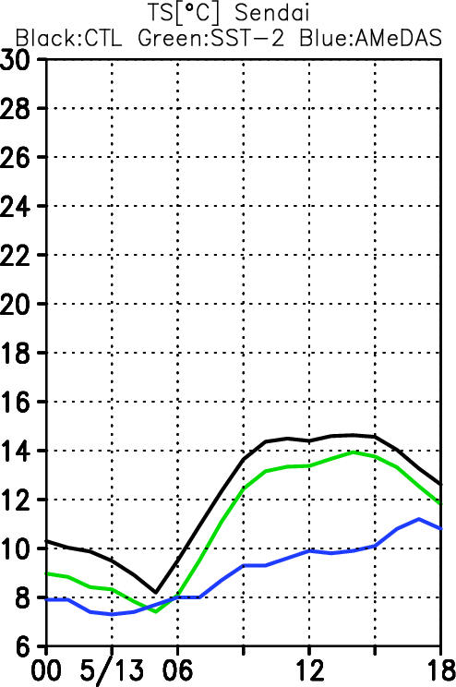
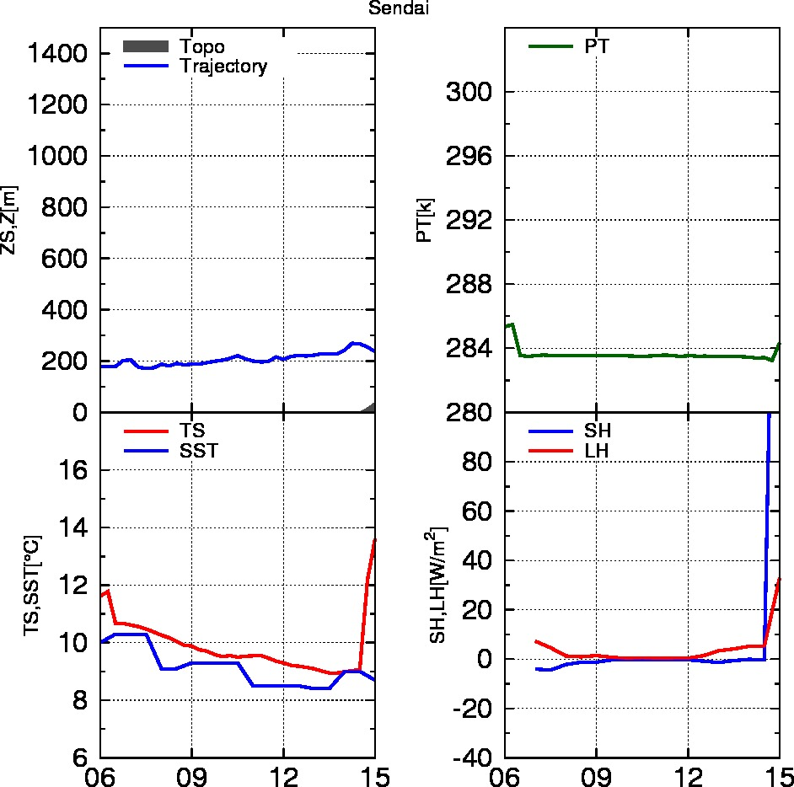
SSTを下げる感度実験
MGDSSTを計算領域全体で2℃下げた（SST-2）
地上気温
流跡線の高度
温位
黒：CTL
緑：SST-2
青：アメダス
赤：地上気温
青：SST
赤：潜熱フラックス
青：顕熱フラックス
図 仙台の地上気温
黒：CTL 緑：SST-2 青：アメダス
気温は約$1℃$低下
SSTの低下に伴い、
地上気温も低下
図 SST-2の流跡線解析の結果

Slide 18
まとめ
2013年5月13日の仙台山形間の気温差の要因をNHMで調べた
仙台と山形で$10℃$以上の気温差が再現された
仙台は観測に比べ気温が$4\sim 5℃$程度高い
気温差の要因：空気の起源・経路の違い
上空の温位の正偏差
三陸沖のSSTの負偏差
仙台の予想気温が高くなる原因
雲が再現されない
境界値のSSTが高い可能性
今後の課題
気圧・風の場の再現の影響を調べる
気温差が大きかった他の事例との比較

